Slide 1
العنف ضد المرأة العراقية في المجتمع واسبابها م.م. ساره جمال جليل ست ايناس عبد خليفة

Slide 2
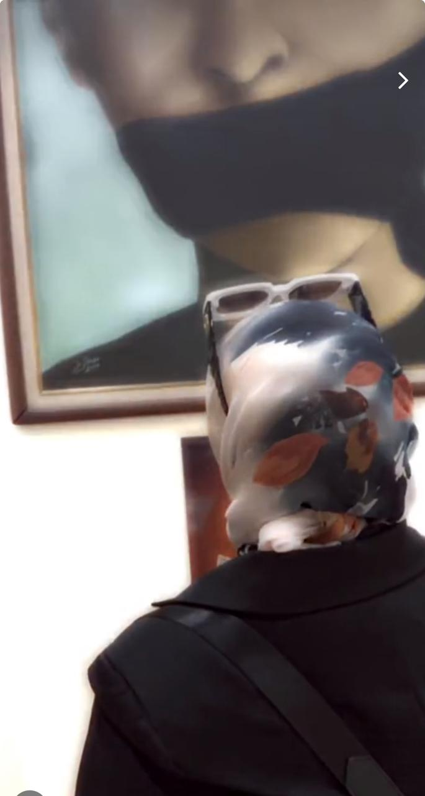

Slide 3
العنف من المشاكل الخطيرة التي تواجهه المجتمع وبالاخص الاسرة هي ظاهرة للاسف الشديد بدأت بالانتشار بين نواة المجتمع وهي ظاهرة العنف ضد الاسرة هذه الظاهرة الخطيرة التي تهدد كيان الاسرة هي ليست حديثة العهد وانما ترجع جذورها الى العصور القديمة لان الهدف من هذه الظاهرة هي الحاق الاذى ضد الاشخاص ولذلك يكون الاذى بصور مختلفة اما اذى لفظي او جسدي او معنوي ان العنف ضد الاسرة من المشاكل الخطيرة التي تحدث في داخل الاسرة وذلك عندما يقوم الزوج او الاب بالاعتداء على المراءة بالضرب او القول لذلك كانت المراءة في المجتمع العربي بالذات من اكثر الاشخاص التي تواجهه هذا العنف ولانها بطبيعة الحال المراءة دائما نراها ترغب في التضحية والصبر حفاظا على اسرتها من الضياع وللاسف الشديد نلاحظ ان مجتمعنا العراقي وجد فيه هذا النوع من العنف ضد المراءة بل في بعض الحالات ربما يصل الى قتل الزوجة من قبل الزوج على اثر خلاف عشائري

Slide 4
معنى العنف هو استخدام الضغط ,او استخدام القوة استخداما يكون بشكل غير مشروع او قد يكون بشكل ,غير مطابق القانون يكون من شانه التأثير على ارادة الشخص
فعرف العنف الأسري بأنه كل اعتداء جسدي أو جنسي أو نفسي أو فكري أو اقتصادي يرتكب، أو يهدد بارتكابه، من قبل أي فرد من أفراد الأسرة ضد الآخر. وقد حدد القانون المدني العراقي في المادة 39 أطراف الأسرة بالأب والأم والأولاد والجد والجدة فقط. لذا فإن أي شكل من أشكال التصرفات المسيئة (كالضرب، الركل، العض، الصفع, الرمي بالأشياء, الاعتداء الجنسي، السيطرة, الاستبداد, التخويف، الملاحقة والمطاردة, الاعتداء السلبي الخفي كالإهمال، أو الحرمان الاقتصادي) الصادرة من قبل أحد أو كلا الشريكين في العلاقة الزوجية أو الاسرية عُد عنفاً أسرياً مباشراً. وهناك ما يسمى بالعنف الأسري غير المباشر عمدت الكثير من الدول الى تجريمه بقوانينها منها تجريم تعرض الأطفال إلى العنف غير المباشر، أي عندما يقوم الأب بضرب الأم بوجود الأطفال، فيصبح الجرم مضاعفاً (حتى وإن لم يكن الأطفال جزءً منه) لأنه يصيبهم بالضرر

Slide 5
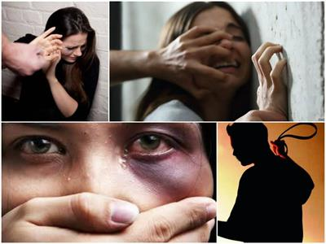

Slide 6
إنّ ظاهرة العنف في المجتمع العراقي تحتاج الى دراسات مستفيضة للوقوف على جذورها وتقديم البدائل التي يمكن أن تكون بمثابة علاج لها، ولعل أهم وسيلة لعلاج هذه الظاهرة هي إشباع الحاجات الإنسانية وفرض القانون على الجميع. كما ينبغي التذكير بأنّ العنف أضحى ظاهرة عالمية، ما يتطلب تقديم دراسات في العلوم المختصة وبحيادية، لمعرفة جذور العنف في المجتمع العراقي، كما أن للعنف أسبابه السياسية، ومنها الصراع على السلطة والنفوذ والمال، ما يجعل المواطن العراقي ضحية

Slide 7
نشأ العنف في المجتمعات التي ليس لها قدرة على خلق أجواء مناسبة للحوار، فكلما كانت درجة الحضرية عالية مالَ أبناء المجتمع المتحضّر الى الحوار نظراً لغياب العصبيات وابتعاد أبناء ذلك المجتمع عن الأحكام المسبقة والضيقة، لذا فإن المجتمع الإنساني كلما ارتقى بحضارته قلت النعرات القبيلة والعرقية والطائفية، فإذا عبر الإنسان بوعيه الى حقوقه الإنسانية وبناء دولته المدنية خلق ذلك عصرا جديدا له، فالعنف مرتبط بضعف الوعي والنظر الى الأمور بقصر نظر، وهكذا دائما اقترن العنف بالتخلّف وعدم القدرة على الحوار من اجل إرساء دعائم حياة مليئة بالمنجزات والتواصل الايجابي مع الآخرين.

Slide 8
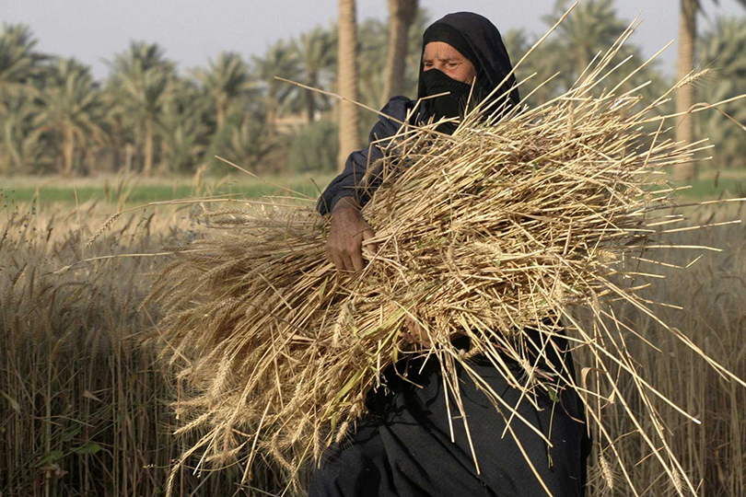

Slide 9
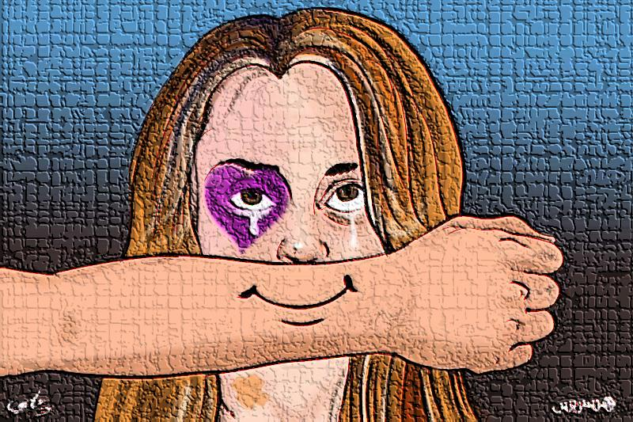

Slide 10
وعليه لا بد أن سماع صوت العقل وبناء مجتمع يسهم الجميع في بنائه، وليس من العيب الاعتراف بالخطأ ولكن كل العيب في الإصرار عليه. لقد ترامت مشكلات الإنسان العراقي خلال سنوات عدة وكان لا بدَّ من الانتباه الى حاجات الإنسان والعمل على تحقيقها ووضع حد لظاهرة الفساد التي نخرت كيان الدولة حتى أصبح من الصعب وضع العلاج السريع لها إلّا باتخاذ قرارات صارمة ضد الفساد وقلعه من جذوره والعمل على التخلّص من المحاصصة العرقية والطائفية، فبذلك خلاص للعراقيين جميعا، فالثقافة العراقية خلال التاريخ الطويل رفضت مثل هذه التقسيمات التي تبنى على أثرها إقطاعيات .

Slide 11
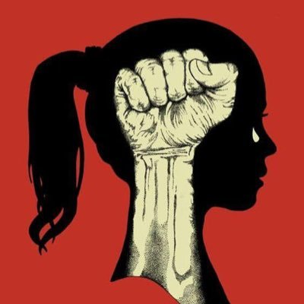

Slide 12
اسباب العنف في المجتمع تفشي ظاهرة العنف الأسري. الإعلام السلبي ودوره في نشر ثقافة العنف في المجتمع. تدهور الحال الاقتصادي مما يؤثر سلباً في بروز ظاهرة البطالة بين الشباب وخاصة المثقف. الأسباب الدينية الذي ينشأ بسبب الفهم الخاطئ للشباب الى الجانب الديني مما يؤدي الى بروز ظاهرة التطرف. تفشي ظاهرة العصبية والانتصار إلى القبيلة والعشيرة. الأسباب السياسية. الغضب وفقدان العقل

Slide 13
شكرا لحسن اصغائكم

